Slide 1
Réduction de dose injectée en neuroimagerie Synthèse étude Leader 75
Atelier de neuroradiologie diagnostique, Paris 26 juin 2025
Pr. François Cotton
HCL UCBL1

Slide 2
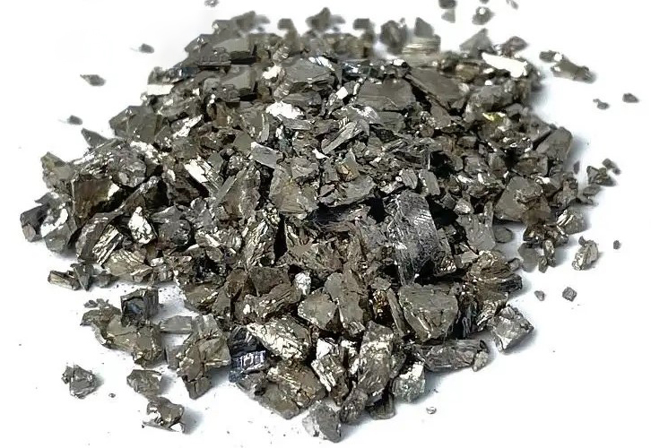
Quel est le nombre d’injection cumulée de gadolinium réalisé dans le monde en 2019 ?
A- 1 million
B- 10 millions
C- 50 millions
D- 500 millions
E- 5 milliards

Slide 3
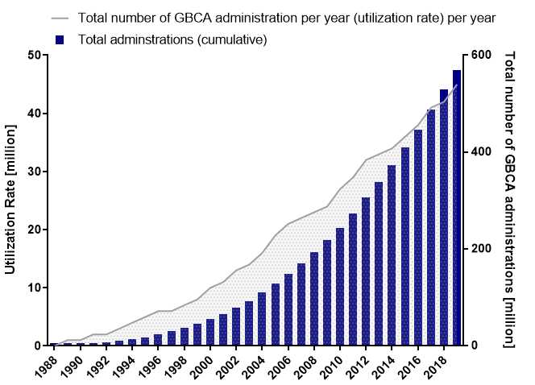
Quel est le nombre d’injection cumulée de gadolinium réalisé dans le monde en 2019 ?
Nombre total d’administrations de PDCG* par an
Administrations totales (en cumulé)
A- 1 million
B- 10 millions
C- 50 millions
D- 500 millions
E- 5 milliards
Taux d’utilisation (million)
Nombre total d’administrations de PDCG* (million)
*PDCG : Produits De Contraste Gadolinés
PDCG* commercialisés depuis 1988 avec plus de 500 millions d’administrations au total dans le monde > 40 millions d'administrations de PDCG* par an (2018)

Slide 4
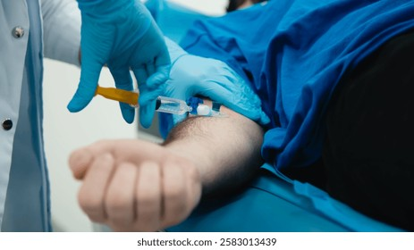
Quel est le nombre d’injection de gadolinium réalisé par an en France ?
A- 1 million
B- 2 millions
C- 3 millions
D- 10 millions
E- 20 milliards
Est-ce que les injections sont plus fréquentes dans le suivi des maladies neurologiques ?
A- Oui
B- Non

Slide 5
Quel est le nombre d’injection de gadolinium réalisé par an en France ?
A- 1 million
B- 2 millions
C- 3 millions
D- 10 millions
E- 20 milliards
Est-ce que les injections sont plus fréquentes dans le suivi des maladies neurologiques ?
A- Oui
B- Non

Slide 6
Augmentation globale du nombre d’injections du fait de l’augmentation de l’activité et du parc
mais moins d’injection dans le suivi pour une maladie neurologique du fait de la reforme des produits de contrastes, du risque potentiel de l’accumulation de Gadolinium et des recommandations des sociétés savantes (HAS, SFR, SFNR…)

Slide 7
Evolution des pratiques sur l’injection de gadolinium dans la SEP, données OFSEP, Juin 2025
2016 : préconisation de l’OFSEP sur l’utilisation de gadolinium
2017 : publication des recommandations de l’EMA
2020 : publication de l’article n°2 des recommandations OFSEP

Slide 8
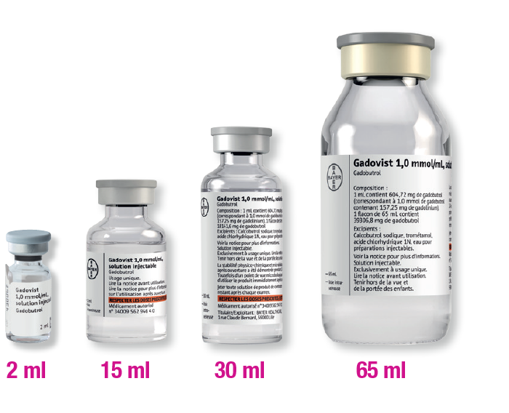
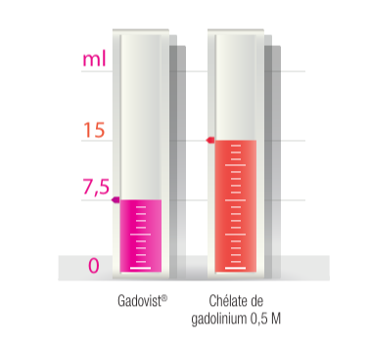
Les caractéristiques du Gadobutrol
Chélate de gadolinium de structure macrocyclique²
Concentration à 1 molaire²
Concentration doublée par rapport à un chélate de gadolinium à 0,5 molaire³
Volume injecté plus faible pour un bolus plus compact³
Forte relaxivité et qualité d’image^{2,4}
Grâce à ses propriétés moléculaires, gadobutrol a une forte relaxivité ^{4,5}
La relaxivité du gadobutrol, mesurée in vitro dans du sang/plasma humain dans des conditions physiologiques et à des intensités de champ cliniquement pertinentes (1,5 et 3,0 T), est comprise entre 3,47 et 4,97 L/mmol/s²

Slide 9
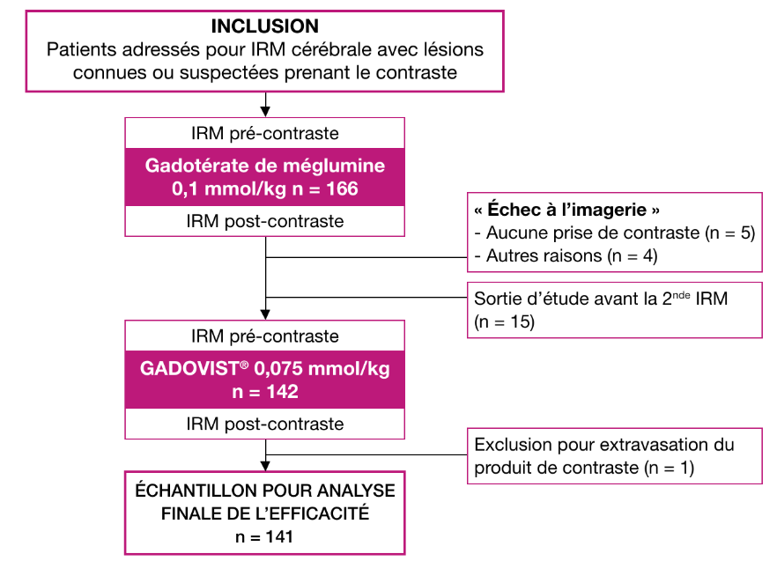
Etude Liu et al. 2021⁶ – LEADER 75
Objectifs de l’étude
Démontrer la non-infériorité de gadobutrol à une dose réduite de 0,075 mmol/kg de masse corporelle versus le gadotérate de méglumine à sa dose standard de 0,1 mmol/kg de masse corporelle, chez des patients adressés pour IRM cérébrale avec injection.
Méthodologie de l’étude
Étude de phase IV
Prospective
Internationale
Multicentrique (En France 3 centres: Lyon, Grenoble, Strasbourg)
En ouvert
Avec administration croisée de 2 produits de contraste

Slide 10
Etude Liu et al. 2021⁶ – LEADER 75
Administration (après respect des critères d’inclusion/exclusion classiques)
Délai entre les 2 injections : 24 heures à 15 jours
Injection en IV à un débit de 2 ml/s suivie par 20 ml d’une solution saline au même débit
Protocole IRM
IRM à 1,5 T et 3 T
Protocole standard identique pour les 2 IRM de chaque patient
Avant injection de gadolinium :
Séquence SE rapide T2w (coupe sagittale ou axiale)
Séquence SE rapide T1w (coupe axiale)
Séquence FLAIR (coupe axiale)
4 à 10 minutes près injection de gadolinium :
Séquence SE rapide T1w (coupe axiale ou frontale)
Dans notre centre nous avions rajouté une
séquence 3D FLAIR post Gd
car cela correspond à nos pratiques
Idéalement être adossé à un CIC

Slide 11
Etude Liu et al. 2021⁶ – LEADER 75
Objectifs primaires
Démontrer la non-infériorité de gadobutrol à une dose réduite de 0,075 mmol/kg versus gadotérate de méglumine à 0,1 mmol/kg en IRM sur 3 paramètres* :
Degré de rehaussement de contraste de la lésion
Délimitation de la bordure de la lésion
Morphologie interne de la lésion
Objectifs secondaires
Démontrer la non-infériorité de gadobutrol à une dose réduite de 0,075 mmol/kg versus gadotérate de méglumine à 0,1 mmol/kg en IRM sur 4 paramètres* :
Nombre total de lésions basé sur une lecture en aveugle
Détection des lésions SNC malignes basée sur une lecture en aveugle
Confiance diagnostique des lecteurs
Préférence du lecteur par comparaison en aveugle par paires
*La non-infériorité était vérifiée si la dose réduite de gadobutrol 0,075 mmol/kg permettait de préserver au moins 80% de l’amélioration obtenue par l’injection du gadotérate par rapport à l’IRM non réhaussée et ce sur la base de la moyenne de l’analyse des 3 lecteurs.

Slide 12
Etude Liu et al. 2021⁶ – LEADER 75
Évaluation des images IRM
Relecture centralisée en aveugle par 3 lecteurs expérimentés en neuroradiologie.
Les lecteurs effectuaient l’ensemble de leur analyse sur 2 sessions séparées d’au moins 2 semaines.
Durant chacune d’elles, les lecteurs analysaient uniquement :
soit les images pré- et post-contraste de gadobutrol à une dose réduite de 0,075 mmol/kg.
soit les images pré- et post-contraste de gadotérate de méglumine à sa dose standard de 0,1 mmol/kg.

Slide 13
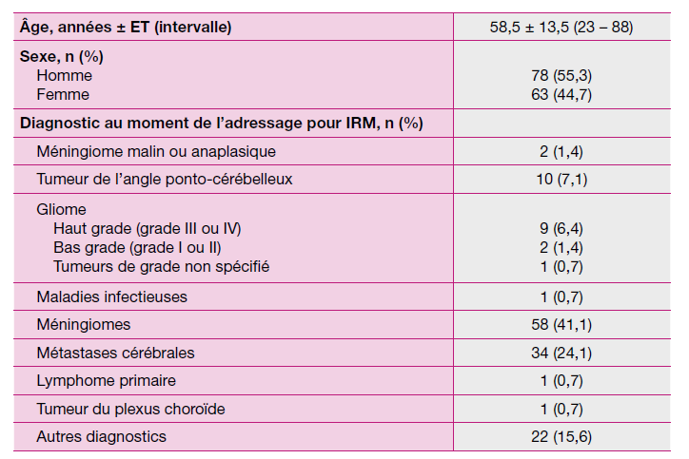
Etude Liu et al. 2021⁶ – LEADER 75
Population étudiée (N = 141)
Beaucoup de méningiomes,
Avantages:
- La lésion n’évolue pas en 15 jours
- Adhésion des patients (« l’étude permettra
peut-être de diminuer les doses dans le cadre de
votre suivi, ou celui des autres »)

Slide 14
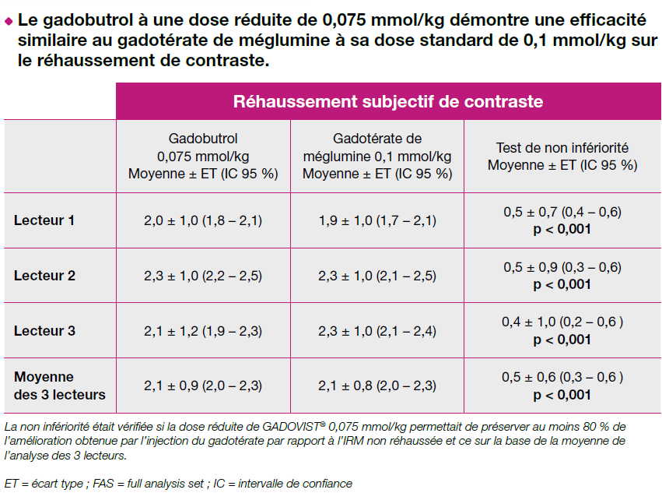
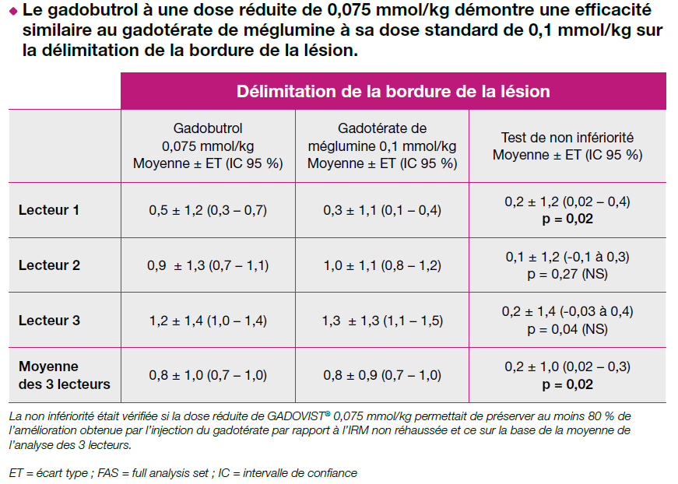
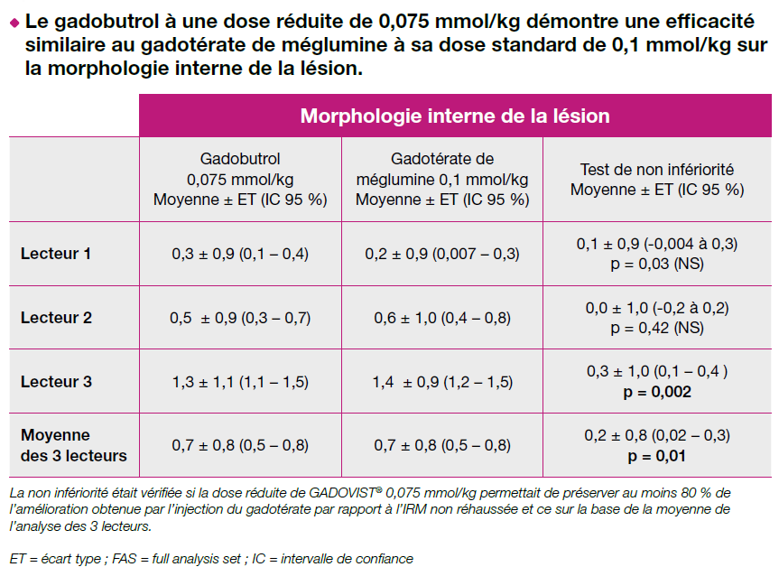
Etude Liu et al. 2021⁶ – LEADER 75
Résultats des critères principaux, test de non-infériorité (population FAS, n=141)
Résultats équivalents dose réduite vs dose standard pour les 3 critères principaux:
rehaussement de contraste/bordure/morphologie interne de la lésion
Et pour les 2 critères secondaires:
nombre de lésion détectées/ confiance/ préférence des lecteurs

Slide 15
Etude Liu et al. 2021⁶ – LEADER 75
Tolérance
Aucun décès, ou effets indésirables graves d’origine indéterminée ou associés au traitement, n’a été documenté pour aucun des patients durant l’étude.
3 effets indésirables d’intensité modérée ont été documentés :
1 effet indésirable dans le groupe gadobutrol à une dose réduite de 0,075 mmol/kg (paresthésie)
2 effets indésirables dans le groupe gadoterate de méglumine à sa dose standard de 0,1 mmol/kg (prurit, urticaire)
GADOVIST® ne doit être utilisé que lorsque le diagnostic et nécessaire et que ce diagnostic ne peut être obtenu par IRM sans rehaussement de contraste.

Slide 16
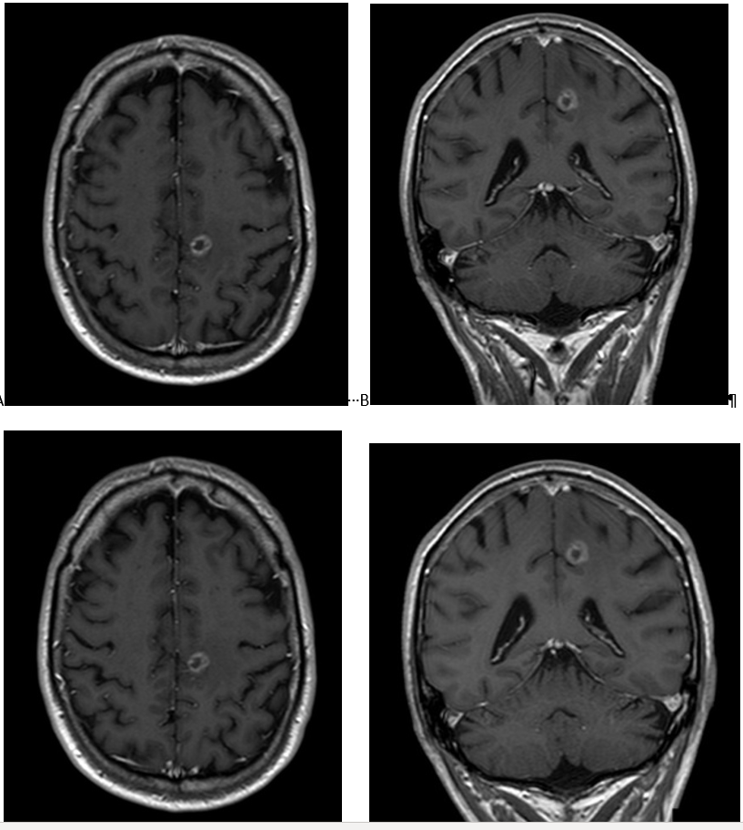
Case 1 – Metastasis*
61-year-old man with left hemispheric brain metastasis of lung cancer
Axial & coronal T1-weighted MR images
Gadoterate
Gadobutrol
0.1 mmol/kg Gadoterate
Mean reader score | sd-gadoterate | rd-gadobutrol
Lesion enhancement | 3.4 | 3.4
Border delineation | 3.5 | 3.4
Internal morphology | 2.9 | 2.9
0.075 mmol/kg Gadovist®
(1 day later)

Slide 17
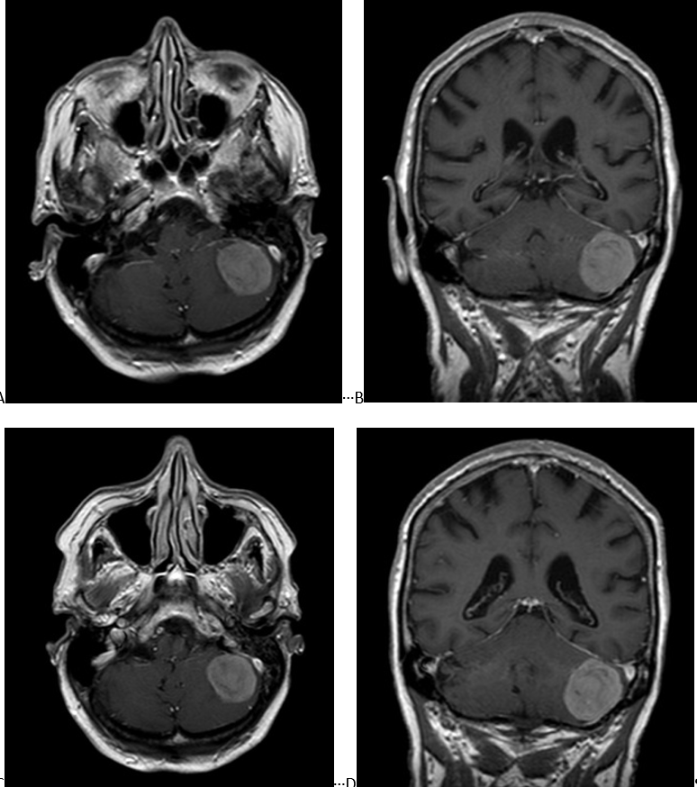
Case 2 – Meningioma*
88-year-old woman with left posterior fossa meningioma
Axial & coronal T1-weighted MR images
Gadoterate
Gadobutrol
0.1 mmol/kg Gadoterate
Aveage reader score | sd-gadoterate | rd-gadobutrol
Lesion enhancement | 3.3 | 3.0
Border delineation | 4.0 | 3.3
Internal morphology | 3.0 | 2.7
0.075 mmol/kg Gadovist®
(1 day later)
*Coronal projections not in the manuscript, just the axial ones

Slide 18
Case 3 – Glioblastoma*
64-year-old man with glioblastoma
Axial & coronal T1-weighted MR images
Gadobutrol
Gadoterate
0.075 mmol/kg Gadovist®
(1 day later)
Aveage reader score | sd-gadoterate | rd-gadobutrol
Lesion enhancement | 3.7 | 3.3
Border delineation | 3.3 | 2.7
Internal morphology | 3.0 | 3.0
0.1 mmol/kg Gadoterate

Slide 19
Synthèse, perspectives, refléxion générale sur les PDC Gd (10)
Pertinence de l‘injection selon les maladies
Modèle économique et éthique
Multipatients
Génériques
- Gestion des stocks, pénurie…fabrique du médicament
Réduction des doses pour un résultat au moins similaire
Augmentation de la relaxivité (augmentation du nb de molécules d’eau et de la taille moléculaire)
Tolérance et robustesse des médicaments
Ecoresponsabilité des soins
IA associée à l‘image

Slide 20
Merci
Questions - Réponses

